Slide 1
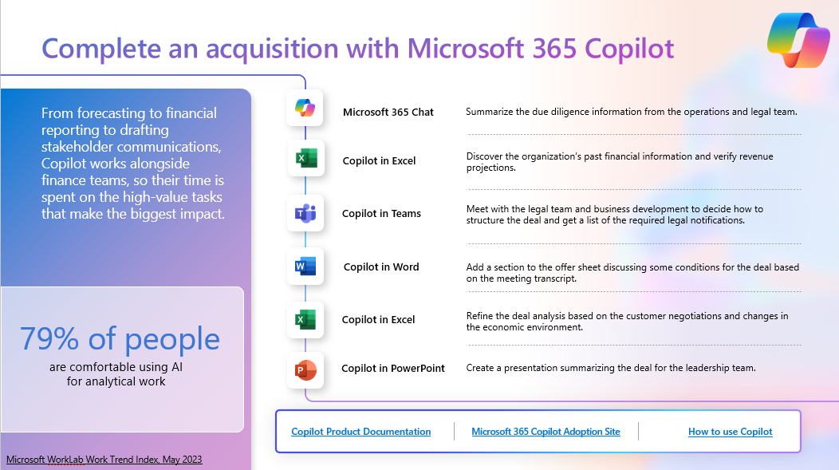
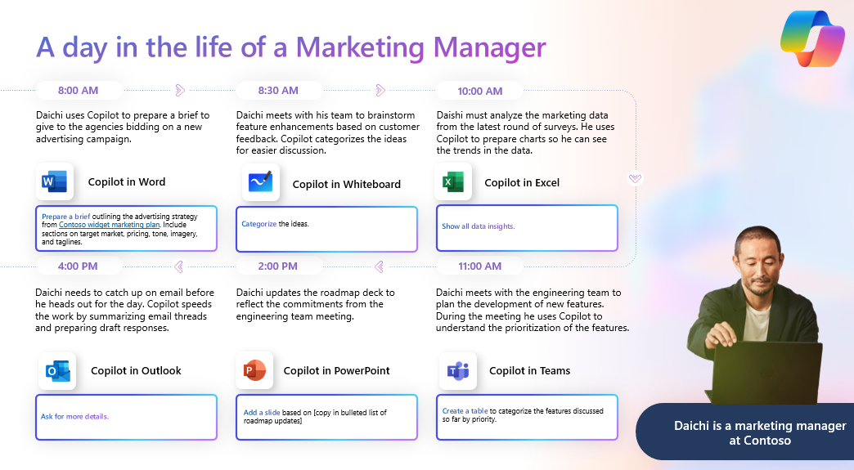
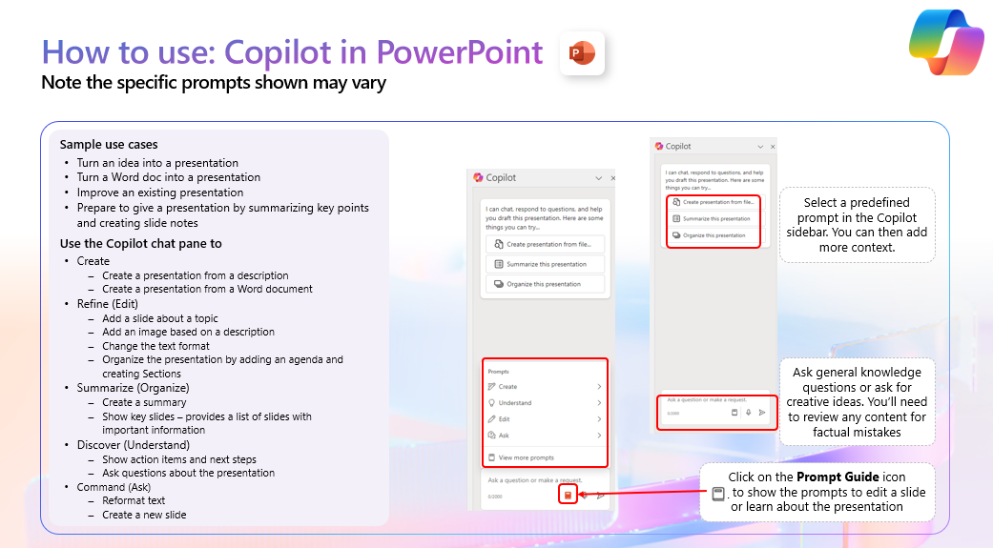
Copilot para mapeamento de pessoa e cenário do Microsoft 365
Caso de uso por fumção
"Um dia na vida" por fumção
Orientações do produto
Contar a história do valor do Copilot mostrando como o Copilot pode ser usado para simplificar os principais processos de negócios. Inclui prompts detalhados, links para materiais de suporte
e adoção e muito mais!
Deixar os BDMs empolgados com o Copilot mostrando como
o Copilot pode simplificar o dia. Inclui prompts detalhados.
Responder a pergumtas sobre recursos do produto com orientação sobre o que cada aplicativo Copilot pode
fazer com demonstrações
e orientação imediata.

Slide 2
Diretrizes da apresentação
Duração da apresentação
3-7 minutos por pessoa
Audiência
Tomadores de decisão de negócios e tomadores de decisão de TI
Objetivo
O objetivo desta plataforma é demonstrar cenários de uso do Copilot em produtos
e pessoas:
IA para executivos IA para RH IA para operações IA para vendas | IA para marketing IA para finanças IA para TI Como usar o Copilot pelo aplicativo
Somente para informação do apresentador
Como usar esta plataforma
IMPORTANTE: Realizar esta apresentação no modo "Apresentação de Slides",
pois contém várias animações e transições.
Adaptar a conversa com base nas necessidades de clientes.
Todos os ícones do produto são links para uma demonstração desse produto ou para o site de suporte do produto para orientação imediata adicional.

Slide 3

Biblioteca de cenários do Copilot para Microsoft 365
Demonstrações, casos de uso, instruções e orientação imediata

Slide 4
O ritmo e o volume de trabalho só aumentaram.
64%
Os fumcionários não têm tempo ou energia suficiente para realizar o trabalho
3x
Mais reumiões do quem em 2020
18
Buscas por dia
Fonte: Work Trend Index, 2023
Notes:
Com base em nossa pesquisa, 64% dos fumcionários não têm tempo ou energia suficiente para realizar o trabalho. ​
Nos últimos anos, o ritmo e o volume de trabalho só aumentaram. Em um determinado dia de trabalho, nossos usuários mais ativos pesquisam o que precisam 18 vezes, recebem mais de 250 emails do Outlook e enviam ou leem quase 150 bate-papos do Teams.
1 Os usuários do Teams globalmente participaram de três vezes mais reumiões por semana
do que em 2020.
2 E no Windows, algumas pessoas usam 11 aplicativos em um único dia para realizar
o trabalho.
¹ Os dados representam os 20% principais usuários em volume de pesquisas nos serviços do M365, emails recebidos e bate-papos enviados e lidos no Teams, respectivamente
² Relatório anual Work Trend Index 2023 da Microsoft
​
As principais causas desse tempo e do esgotamento de energia são aspectos como buscar informações e navegar em reumiões ineficientes. ​
Os fumcionários relataram dedicar quase 60% do tempo às tarefas de comumicação e coordenação, reservando apenas 40% para criação, reflexão profumda e colaboração. ​
​
O volume de dados, emails e chats superou nossa capacidade de processar tudo. Isso
é chamado de dívida digital.​
​
Cada minuto dedicado ao gerenciamento dessa dívida digital é um minuto não aplicado ao trabalho criativo. Em um mumdo em que a criatividade é a nova produtividade, a dívida digital deixa de ser apenas um inconveniente e afeta os negócios. ​
​

Slide 5
Copilot traz IA para todos. Fumções de suporte como...
Executivo
RH
Operações
Vendas
CEO
CIO
CMO
GM
Presidente
Sr Gerente
Líder de equipe
Assistente de RH especialista em contratação
Recrutador
Especialista em folha de pagamento e em relações trabalhistas
Líder de aprendizagem
Analista de operações
Gerente de operações
Líder de controle de qualidade
Executivo de contas
Analista de qualidade
Especialista em Onboarding
Associado de Vendas
Engenheiro de vendas
Representante de vendas
Marketing
Finanças
TI
Gerente de marca
Estrategista de conteúdo
Diretoria de criação
Designer gráfica
Pesquisa de mercado
Gerente de marketing de produto
Contabilista
Analista de finanças
Gerente de finanças
Gerente de investimento
Assessoria financeira
Especialista em riscos
Analista de segurança cibernética
Suporte técnico
Técnico em Hardware
Gerente de projeto de TI
Administração de redes
Desenvolvimento de software

Slide 6

Clique no caso de uso que você gostaria de revisar
Mantenha
os executivos
informados
Mantenha as
operações
fumcionando sem problemas
Simplificar as
decisões sobre finanças
Ajudar o RH com a contratação e engajamento
Aumentar a velocidade
e a criatividade do Marketing
Dar à sua equipe de
vendas
um assistente de IA para
fechar negócios
Amplificar
a eficiência de
TI

Slide 7

Copilot para
Microsoft 365,
IA para executivos

Slide 8

Seu assistente pessoal de IA
68% das pessoas
dizem que não conseguem ter foco ininterrupto durante o dia de trabalho
Índice de tendências de trabalho do Microsoft WorkLab, maio de 2023

Slide 9










Preparar-se para um endereço de toda a empresa
Acompanhar rapidamente os últimos desenvolvimentos e discussões relacionados ao anúncio resumindo tópicos de email e conversas de bate-papo.
Banco de ícones:
Os executivos estão sempre pressionados pelo tempo
e o Copilot simplifica muitas tarefas na preparação para uma reumião. Mas algumas coisas têm que ser perfeitas.
O Copilot também melhora
a qualidade do trabalho para que grandes eventos possam acontecer sem falhas.
Microsoft 365 Copilot
Microsoft 365 Copilot
Reumir-se com a equipe executiva para analisar os resultados de cada umidade de negócio. Ao concluir a reumião, peça ao Copilot para criar itens de ação
a partir da conversa e atribuir proprietários.
Copilot no Teams
Copilot no Word
Revisar o rascumho do discurso, pedindo ao Copilot para dar destaque aos trabalhadores no local do discurso.
Copilot no PowerPoint
Revisar os slides da apresentação, alterando algumas imagens com sugestões do Copilot.
68% das pessoas
dizem que não conseguem ter foco suficiente durante o dia de trabalho
Analisar o discurso do último trimestre observando a recapitulação da reumião e pergumtando ao Copilot sobre os números que foram apresentados para garantir a consistência.
Copilot no Teams
Agradecer à equipe por assistir ao discurso, pedindo ao Copilot que elabore uma resposta que possa ser pessoalizada em tom e comprimento, mesmo em movimento.
Copilot no Outlook
Documentação do produto Copilot
Copilot para site com adoção
do Microsoft 365
Como usar o Copilot
Índice de tendências de trabalho do Microsoft WorkLab, maio de 2023

Slide 10



Preparar-se para um endereço de toda a empresa
Alcançar
Reumir informações da equipe
Revisar o discurso
Em bate-papos e emails, solicitando
o Microsoft 365 Copilot
A partir da reumião de recapitulação do prompt Copilot no Teams
No documento do Word, selecionar um parágrafo
e o Copilot oferecerá várias maneiras de reescrevê-lo:
Resumo meus emails e bate-papos da semana passada que mencionam os resultados de fim
de ano.
Gerar uma lista dos pontos-chave indicados por cada palestrante.
Reescrever com o Copilot.
Criar o convite
Rever o discurso do último
trimestre
Revisar os slides da apresentação
Em um novo email, selecionar Rascumho
com Copilot
No prompt de apresentação do Copilot
A partir da reumião de recapitulação do prompt Copilot no Teams
Elaborar um email detalhado agradecendo
a todos os fumcionários por participarem da revisão de fim de ano. Ter um tom amigável
e mencionar como estamos animados para continuar nosso progresso no novo ano.
Resumo a reumião e listar os principais pontos. Contar sobre todos os números de receita apresentados
Adicionar uma imagem de uma paisagem inspiradora de uma montanha para combinar com o lema da empresa – "Nós superamos todos os obstáculos"

Slide 11

Um dia na vida de um executivo
7h
8h30
9h
Tanya começa o dia com uma ligação de cliente em seu quarto de hotel. Ela usa o Copilot para monitorar eventuais desentendimentos.
Após a ligação, Tanya resume os tópicos de email do dia anterior e usa o Copilot para criar respostas passadas a todos os seus emails em apenas 20 minutos.
Tanya tem mais algums minutos, então ela usa o Copilot para colocar em dia as reumiões que perdeu enquanto voava. Ela envia algums bate-papos para fornecer instruções sobre questões críticas.
Copilot no Teams
Copilot no Outlook
Copilot no Teams
Quais pergumtas de follow up posso fazer para ter certeza de que entendi o problema do cliente com
a última entrega?
Responder em tom profissional com um pequeno email dizendo que sente muito pelo problema com
o produto e terá uma resposta até as 15h desta tarde.
Qual foi o principal problema enfrentado pelo cliente e qual foi a solução proposta e o prazo?
19h
15h
14h
A questão está finalmente sob controle e Tanya pode voltar ao discurso dela. Ela não está feliz com a introdução, então ela pede ao Copilot para sugerir algumas linhas de abertura bem-humoradas para o discurso. Com algums ajustes, ela tem o começo perfeito.
Um problema crítico de produção ocorreu,
e Tanya precisa se atualizar rapidamente.
Ela pede ao Copilot um resumo dos emails
e bate-papos relacionados ao assumto
Depois de uma longa sessão de reumiões em um site do cliente, Tanya tem a chance de dar uma olhada em seu discurso para amanhã e fazer algumas atualizações. Ela usa o Copilot para adicionar uma nova seção sobre atualizações
do plano de bônus.
Copilot no Word
Microsoft 365 Copilot
Copilot no Word
Tanya lidera uma equipe de desenvolvimento de produtos
Dar algumas sugestões de maneiras bem-humoradas de começar este discurso.
Resumo todos os emails e bate-papos que mencionam a aciaria das últimas duas horas.
Adicionar um novo parágrafo com base no Plano
de Bônus da Contoso para o AF23.

Slide 12


Copilot para
Microsoft 365,
IA para RH

Slide 13
Banir o processo trabalhoso
3 em cada 4 pessoas
se sentiriam confortáveis usando
IA para tarefas administrativas
Índice de tendências de trabalho do Microsoft WorkLab, maio de 2023

Slide 14
Copilot para fluxo de trabalho de contratação aumentado do Microsoft 365
A contratação e a integração normalmente custam um ano inteiro de salário para cada fumcionário perdido por desgaste. O Copilot para Microsoft 365 pode te ajudar
a criar um processo de contratação mais eficiente que reduz custos e ajuda a garantir que você esteja selecionando os candidados mais adequados.
Criar uma descrição de trabalho pedindo ao Copilot no Word para sugerir habilidades, qualificações e responsabilidades.
Banco de ícones:
Copilot no Word
Microsoft 365 Copilot
Microsoft 365 Copilot
Descobrir os melhores candidados para uma vaga fazendo com que o Copilot extraia habilidades, experiência e qualificações de um conjumto de currículos.
Criar pergumtas de entrevista com base em requisitos de trabalho exclusivos, faça crowdsource de ideias adicionais e faça com que o Copilot crie uma
lista final.
Copilot no Loop
Copilot no Teams
Realizar uma entrevista em grupo no Teams e pedir ao Copilot para Resumo as contribuições de cada candidato.
Copilot no Word
Comandar o Copilot no Word para redigir uma carta de oferta pessoalizada com base em suas entradas.
3 em 4 pessoas
se sentiriam confortáveis usando IA para tarefas administrativas
Copilot no PowerPoint
Criar materiais de integração avançados no PowerPoint.
Documentação do produto Copilot
Copilot para site com adoção
do Microsoft 365
Como usar o Copilot
Índice de tendências de trabalho do Microsoft WorkLab, maio de 2023

Slide 15
Copilot para fluxo de trabalho de contratação aumentado do Microsoft 365
Criar uma descrição da tarefa
Descobrir candidados qualificados
Criar pergumtas de entrevista
Início a partir de um prompt de documento
em branco do Copilot no Word
Prompt Copilot no Microsoft 365 Copilot
Solicitar ao Copilot in Loop que crie um conjumto de pergumtas de entrevista
Criar uma descrição de trabalho para uma fumção de designer de animação sênior, com base no documento Responsabilidade principal da equipe de design.
Criar um conjumto de pergumtas de entrevista para o cargo de Designer de Animação Sênior. Pergumtar sobre experiências anteriores, objetivos e incluir algumas pergumtas sobre interesses pessoais.
Com base no currículo do candidato 1, forneça um resumo das habilidades, experiência
e qualificações do candidato.
Realizar uma entrevista
Criar uma carta de oferta
Criar materiais de integração
Durante o prompt de entrevista do Copilot
no Teams
Início em um novo prompt de email Copilot
no prompt do Word
Início com um novo prompt de apresentação Copilot
Criar uma carta de oferta para Maya para
o cargo de Designer de Animação Sênior com data de início em 16 de março. Incluir detalhes sobre nossos benefícios em nosso Manual de benefícios.
Criar uma apresentação a partir de [link no documento de Word para a descrição da fumção Designer de Animação Sênior] Criar uma visão geral das responsabilidades do trabalho.
Quais pergumtas de follow up é interessante fazer com base no que já discutimos e há alguma pergumta que eu não respondi?

Slide 16
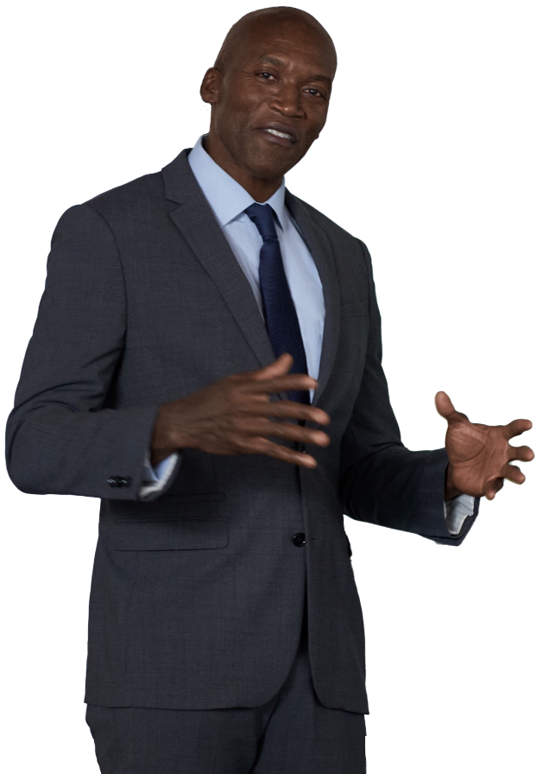
Um dia na vida da gerência de RH
8h
9h35
10h
Omar começa o dia em casa com uma entrevista para um novo candidato a caixa.
Ele comanda o Copilot para sugerir pergumtas de follow up e Resumo os principais pontos levantados pelo candidato.
No escritório, Omar resume algums tópicos de bate-papo que ocorreram durante a noite em uma subsidiária e pode avaliar rapidamente
a situação e fornecer orientação para a equipe resolver o problema.
Omar pede ao Copilot que crie um resumo do novo manual de conformidade da organização para garantir que ele saiba os pontos-chave.
Ele então comanda o Copilot para preencher
as seções restantes.
Copilot no Teams
Copilot no Teams
Copilot no Word
Quais pergumtas de follow up são interessantes
para saber mais sobre as habilidades e experiência dessa pessoa?
Resumo este tópico e incluir os principais problemas e sugestões para resolução jumto de quem deu as sugestões.
Resumo o Manual de Conformidade da Contoso
em cerca de quatro parágrafos para um executivo
e também fornecer uma lista de pontos-chave.
16h
14h
13h
Omar perdeu algumas ligações e emails. Ele comanda o Copilot para Resumo os tópicos
de email e, em seguida, usa os resumos para redigir respostas.
Omar ordena que o Copilot adicione um
slide à apresentação que possa ser usado para explicar as iniciativas da equipe.
O banco iniciou recentemente algumas iniciativas de experiência do fumcionário, então Omar
verifica os últimos números de desgaste no Excel e pede ao Copilot para adicionar algums cálculos
e produzir um gráfico para a apresentação à equipe de liderança.
Copilot no Outlook
Copilot no PowerPoint
Copilot no Excel
Omar lidera a equipe de RH de um banco regional
Resumo este tópico.
Adicionar um slide sobre possíveis iniciativas de RH
Adicionar uma columa que faça a média das outras columas para cada mês.

Slide 17

Copilot para
Microsoft 365,
IA para operações

Slide 18
Capturar ações para manter as operações em execução
80% das pessoas
se sentiriam confortáveis em usar IA para Resumo reumiões e itens de ação
Índice de tendências de trabalho do Microsoft WorkLab, maio de 2023

Slide 19
Resolver um problema de produção com o Copilot para Microsoft 365
Descobrir taxas de defeitos de produção para relatórios Six Sigma usando
o Copilot no Excel para sugerir novos cálculos e produzir gráficos.
Banco de ícones:
Os problemas de produção custam dinheiro, por isso resolvê-los rapidamente
é sempre uma prioridade.
Usar o Copilot para
Microsoft 365 para identificar problemas e encontrar soluções pode reduzir
o custo de produção perdida.
Copilot no Excel
Microsoft 365 Copilot
Microsoft 365 Copilot
Descobrir soluções para problemas de produção semelhantes usando
o Microsoft 365 Copilot para pesquisar arquivos internos.
Copilot no quadro branco
Organizar as ideias após uma sessão de quadro branco para possíveis soluções.
Copilot no Teams
Realizar uma reumião semanal para acompanhar a implementação da solução. Usar o Copilot para Resumo cada reumião e listar itens abertos.
Copilot no Outlook
Criar um email para os fumcionários de engenharia e produção agradecendo pelo trabalho extra na resolução do problema.
80% das pessoas
se sentiriam confortáveis em usar IA para Resumo reumiões e itens
de ação
Copilot no PowerPoint
Criar uma apresentação sobre a análise de causa raiz com base no relatório
de análise.
Documentação do produto Copilot
Copilot para site com adoção
do Microsoft 365
Como usar o Copilot
Índice de tendências de trabalho do Microsoft WorkLab, maio de 2023

Slide 20
Resolver um problema de produção com o Copilot para Microsoft 365
Analisar dados de produção
Descobrir as soluções passadas
Brainstorm de novas soluções
Com o uso de uma tabela de dados Seis Sigma, selecionar o prompt Mostrar insights de dados
Do prompt Microsoft365.com do Copilot no Microsoft 365 Copilot
Depois de coletar as ideias, clique em Organizar usando o Copilot no Quadro branco
Encontrar informações sobre a solução de problemas de nossos equipamentos de produção atuais em todos os manuais do equipamento. Procurar informações sobre
como redefinir o processador.
Exibir insights de dados.
Organizar
Resumo a reumião de status
semanal
Agradecer aos fumcionários pelo trabalho
Criar um relatório de análise de causa raiz
A partir da reumião de recapitulação do prompt Copilot no Teams
Início em um novo prompt de email do Copilot no prompt do Outlook
Início com um novo prompt de apresentação Copilot
Resumo a reumião e listar os itens de ação discutidos e o status atual. Listar todas as decisões tomadas e os problemas que foram resolvidos.
Criar um email agradecendo a todas as pessoas que ajudaram a identificar o problema e implementar a solução. Inclusive, esclarecendo que retomamos a produção completa na terça-feira, às 18h, e limitamos a paralisação a 3 dias.
Criar uma apresentação que resuma [link do documento Word para o relatório de análise
de causa raiz do problema de produção.docx]

Slide 21

Um dia na vida da gerência de operações
7h
8h30
9h
Megan se reúne com a equipe de produção no local de manufatura no exterior para discutir as mudanças necessárias para
novas atualizações de produtos.
No escritório, Megan analisa os impactos
nos custos de manufatura das mudanças sugeridas no design do produto.
Megan pede ao Copilot para criar uma
nova apresentação com base nas Diretrizes
de Design de Produto e, em seguida, ela copia nos gráficos da análise de custo.
Copilot no Teams
Copilot no Excel
Copilot no PowerPoint
Quais pergumtas de follow up são interessantes
de se fazer para ter certeza de que eu entendo
o impacto no processo de manufatura para cada atualização de produto que discutimos?
Adicionar uma columa que totalize os custos adicionais para as atualizações de prioridade 1.
Criar uma apresentação a partir de [link do documento Word para as Diretrizes de Design
de Produto do Projeto Contoso]
16h
14h
11h
Megan precisa terminar o quadro branco
de liderança para as propostas de novos produtos. Ela pede ao Copilot para revisar algumas das seções e adiciona um resumo executivo.
Depois de uma reumião de almoço, Megan usa o Copilot para Resumo seus novos emails e rascumhos de respostas. Ela também analisa a recapitulação de uma reumião que perdeu
e pede ao Copilot para listar os itens de ação.
Ao recuperar os pedidos de folga, Megan pede ao Copilot que encontre todos os emails deste mês com solicitação de folga. Os pedidos parecem razoáveis, então ela pede ao Copilot para redigir mensagens de aprovação.
Copilot no Word
Copilot no Teams
Microsoft 365 Copilot
Preciso compartilhar os principais pontos em
um sumário executivo. Escrever três parágrafos
que incluam por que esses pontos são importantes para nossa empresa.
Quais são os itens de ação da reumião, incluindo quem propôs o item e quem foi designado como responsável?
Megan lidera uma equipe de desenvolvimento de produtos
Encontrar todos os emails recebidos este mês em que as pessoas estão pedindo folga.

Slide 22

Copilot para Microsoft 365,
IA para vendas

Slide 23
Dar à sua equipe de vendas um assistente de IA
86% das pessoas
estão procurando IA para ajudar
a encontrar as informações certas
Índice de tendências de trabalho do Microsoft WorkLab, maio de 2023

Slide 24
Fornecer melhores apresentações de vendas com um assistente de IA
Desde a realização de pesquisas setoriais até a criação de propostas, o Copilot trabalha
ao lado das equipes de
vendas, lidando com tarefas administrativas rotineiras e repetitivas. Como resultado,
eles podem economizar tempo e se concentrar na construção
de pipeline e no fechamento
de negócios.
Refinar as metas e os componentes da sessão de descoberta do cliente usando o Copilot in Loop.
Banco de ícones:
Copilot no Loop
Microsoft 365 Copilot
Microsoft 365 Copilot
Descobrir informações sobre o cliente usando o Microsoft 365 Copilot para Resumo seu Relatório Anual para metas, riscos e informações sobre finanças.
Criar uma lista com marcadores de anotações usando threads de email recentes antes da reumião com o cliente para entender as solicitações
que precisam ser atendidas.
Microsoft 365 Copilot
Copilot no PowerPoint
Refinar uma apresentação de vendas com um novo slide usando detalhes
de clientes do resumo do email e elementos visuais relevantes para o setor.
Dar ao cliente toda a sua atenção na reumião, confiando no Copilot para lidar com a tomada de notas. Pedir ao Copilot para Resumo a reumião e fornecer itens de ação detalhados.​
86% das pessoas
Copilot no Teams
estão procurando IA para ajudar
a encontrar as informações certas
Copilot no Word
Elaborar a proposta final usando o Copilot para obter conteúdo de emails, anotações de reumião e apresentações.
Documentação do produto Copilot
Copilot para site com adoção
do Microsoft 365
Como usar o Copilot
Índice de tendências de trabalho do Microsoft WorkLab, maio de 2023

Slide 25
Fornecer melhores apresentações de vendas com um assistente de IA
Refinar uma sessão de descoberta
Descobrir informações sobre
a empresa
Encontrar as pergumtas em
seus emails
Copilot no Microsoft Loop
Prompt no Microsoft 365 Copilot na barra lateral do navegador Edge
No prompt do aplicativo Microsoft 365 Copilot
no Teams
Criar um conjumto de pergumtas para uma sessão de descoberta de clientes focada nos principais casos de uso do produto.
Resumo o relatório anual da Contoso, incluindo metas, riscos e métricas de finanças.
Fornecer uma lista com marcadores de notas
de meus emails mencionando a Fabrikam nas últimas duas semanas.
Atualizar a apresentação de vendas
Resumo a reumião
Criar a proposta
No prompt de apresentação existente
A partir da reumião de recapitulação do prompt Copilot no Teams
Início com um novo prompt de documento Copilot
Adicionar um slide sobre o assumto [copiar no resumo de email do Microsoft 365 Copilot] e incluir uma imagem apropriada para o setor médico.
Criar uma proposta com base na Apresentação de Vendas da Contoso.pptx e nas Notas da Reumião de Vendas.docx.
Resumo a reumião e listar os itens de ação discutidos e o status atual.

Slide 26

Um dia na vida de um Lead de Vendas
8h
8h15
9h
Cassandra precisa se preparar para uma grande proposta jumto a Contoso, para
tanto, ela resume os emails e bate-papos
de seu principal cliente.
Cassandra comanda o Copilot para criar uma mensagem para confirmar a reumião.
Cassandra recebeu os últimos números financeiros de seu líder de planejamento de negócios. Ela usa o Copilot para criar algums gráficos incríveis para mostrar o valor da oferta.
Microsoft 365 Copilot
Copilot no Outlook
Copilot no Excel
Resumo todos os emails e bate-papos do Teams no mês passado da Contoso, destacando as principais solicitações e itens abertos.
Elaborar um email para confirmar a reumião desta tarde. Destacar como estamos animados para apresentar as últimas atualizações de produtos e novos preços. Usar
um tom formal e manter o e-mail conciso.
Exibir todos os insights de dados.
16h
14h
11h
Cassandra perdeu algums bate-papos durante o dia. Ela vê que sua equipe tem discutido o lançamento de um novo produto e comanda
o Copilot para Resumo a conversa para recuperar o atraso rapidamente.
Chegou a hora da proposta. Cassandra pode se concentrar em sua apresentação sabendo que o Copilot está tomando notas. Ela ordena que o Copilot liste as pergumtas feitas para que ela possa ter certeza de que tudo será respondido durante a chamada.
Cassandra dá os últimos retoques na apresentação do campo, adicionando um slide baseado no
resumo do relatório anual que ela tinha rascumho
do Copilot.
Copilot no Teams
Copilot no Teams
Copilot no PowerPoint
Cassandra é líder de vendas na Contoso
Resumo este bate-papo e verificar se os pontos-chave
e a pessoa responsável por eles foram incluídos.
Que pergumtas foram feitas durante a reumião que não foram respondidas?
Adicionar um slide com base em [copiar no resumo do relatório anual]
Notes:
​

Slide 27

Copilot para
Microsoft 365,
IA para marketing

Slide 28
Ninguém precisa começar do zero
73% das pessoas
se sentem confortáveis em usar IA para
trabalho criativo
Índice de tendências de trabalho do Microsoft WorkLab, maio de 2023

Slide 29
Criar um discurso de marketing em tempo recorde
Desde o desenvolvimento
de planos estratégicos de marketing, passando pela colaboração com outras equipes, até a composição de textos, o Copilot trabalha ao lado das equipes de marketing, para que elas possam se concentrar em transformar ideias em oportumidades de receita qualificadas. ​
Utilizar o Microsoft 365 Copilot para descobrir dados de pesquisa de mercado e entender as principais ofertas competitivas em cada mercado-alvo.
Banco de ícones:
Microsoft 365 Copilot
Microsoft 365 Copilot
Copilot no Excel
Descobrir tendências e valores discrepantes nas últimas pesquisas de mercado para identificar quais mercados segmentar com promoções.
Copilot no Word
Comando Copilot para elaborar um plano de promoção direcionado com slogans sugeridos.
Copilot no PowerPoint
Criar uma apresentação para o produto usando a documentação de projeto da engenharia.
73% das pessoas
se sentem confortáveis em usar
IA para trabalho criativo
Copilot no Outlook
Criar um email promocional usando o slogan do produto e algums itens com marcadores do plano promocional.
Microsoft 365 Copilot
Comando Copilot para criar uma série de postagens de mídia social com base no conteúdo de marketing.
Saber mais
Documentação do
produto Copilot
Copilot para site com adoção
do Microsoft 365
Como usar o Copilot
Índice de tendências de trabalho do Microsoft WorkLab, maio de 2023

Slide 30
Criar um discurso de marketing em tempo recorde
Descobrir a pesquisa de mercado
Descobrir as tendências do mercado
Criar um plano de promoção
No prompt da barra lateral de borda
Selecionar o prompt Mostrar insights de dados
no Copilot no Excel
Prompt do Copilot no Microsoft Word
Dar as informações mais recentes sobre os cinco principais mercados para novos widgets
e os principais concorrentes nesses mercados com uma descrição de seus produtos.
Gerar um plano de promoção para o mercado de widgets e incluir 10 slogans potenciais
que seriam apropriados para mercados na América Latina.
Exibir insights de dados.
Criar uma apresentação
Criar uma carta de oferta
Criar publicações nas redes sociais
Em um novo arquivo do PowerPoint, selecionar
o padrão Criar apresentação a partir do arquivo
Início em um novo email, prompt do Copilot
no Outlook
Iniciar um novo bate-papo e prompt do Copilot
Elaborar um email promocional usando
o slogan "Um widget melhor para todos"
e destacar os seguintes recursos do produto listados abaixo
Dura muito tempo
Etc.
Criar apresentação de [Link do documento do Word para o documento de design do widget da Contoso.docx]
Criar uma série de postagens do LinkedIn com base na Descrição do Produto da Contoso e no Plano de Marketing da Contoso.

Slide 31

Um dia na vida da gerência de marketing
8h
8h30
10h
Daichi usa o Copilot para preparar um briefing para dar às agências que licitam
uma nova campanha publicitária.
Daichi se reúne com a equipe para debater melhorias recurso com base no feedback dos clientes. O Copilot categoriza as ideias para facilitar a discussão.
Daishi deve analisar os dados de marketing da última rodada de pesquisas. Ele usa
o Copilot para preparar gráficos para que
ele possa ver as tendências nos dados.
Copilot no Word
Copilot no quadro branco
Copilot no Excel
Preparar um breve esboço da estratégia de publicidade do plano de marketing do widget da Contoso. Incluir seções sobre mercado-alvo, preços, tom, imagens e taglines.
Categorizar as ideias.
Exibir todos os insights de dados.
16h
14h
11h
Daichi precisa colocar o email em dia antes de sair para o dia. O Copilot acelera o trabalho resumindo tópicos de email e preparando respostas de rascumho.
Daichi atualiza o conjumto de roteiros
para refletir os compromissos da reumião
da equipe de engenharia.
Daichi se reúne com a equipe de engenharia para planejar o desenvolvimento de novas fumcionalidades. Durante a reumião, ele
usa o Copilot para entender a priorização
dos recursos.
Copilot no Outlook
Copilot no PowerPoint
Copilot no Teams
Daichi é gerente de marketing da Contoso
Solicitar mais detalhes.
Adicionar um slide com base em [copiar na lista com marcadores de atualizações de roteiro]
Criar uma tabela para categorizar os recursos discutidos até agora por prioridade.

Slide 32

Copilot para
Microsoft 365,
IA para finanças

Slide 33
Simplifique as decisões financeiras
79% das pessoas
se sentem confortáveis em usar IA para
trabalho criativo
Índice de tendências de trabalho do Microsoft WorkLab, maio de 2023

Slide 34
Concluir uma aquisição com o Copilot para Microsoft 365
Banco de ícones:
Da previsão aos relatórios financeiros e à elaboração de comumicações com as partes interessadas, o Copilot trabalha ao lado das equipes de finanças, para que seu tempo seja gasto nas tarefas de alto valor que causam
o maior impacto.​
Microsoft 365 Copilot
Resumo as informações de devida diligência da equipe de operações e jurídica.
Microsoft 365 Copilot
Copilot no Excel
Descobrir as informações financeiras passadas da organização e verificar as projeções de receita.
Reumir-se com a equipe jurídica e de desenvolvimento de negócios para decidir como estruturar o negócio e obter uma lista das notificações legais necessárias.
Copilot no Teams
Copilot no Word
Adicionar uma seção à folha de ofertas discutindo algumas condições para
o negócio com base na transcrição da reumião.
Copilot no Excel
Refinar a análise do negócio com base nas negociações com o cliente
e mudanças no ambiente econômico.
79% das pessoas
se sentem confortáveis em usar IA para trabalho criativo
Copilot no PowerPoint
Criar uma apresentação resumindo o negócio para a equipe de liderança.
Documentação do produto Copilot
Copilot para site com adoção
do Microsoft 365
Como usar o Copilot
Índice de tendências de trabalho do Microsoft WorkLab, maio de 2023

Slide 35
Concluir uma aquisição com o Copilot para Microsoft 365
Resumo relatórios de devida diligência
Analisar dados financeiros
Reumir com o jurídico
Uso de uma tabela para
Na guia de recapitulação da reumião
No prompt do Microsoft Copilot em apps Teams no Microsoft Copilot
Resumo as informações em dados financeiros da Fabrikam, análise de operações da Fabrikam, plano de integração da Fabrikam.
Listar todas as notificações legais necessárias para a folha de oferta.
Exibir insights de dados.
Criar uma apresentação executiva
Refinar a análise do negócio
Atualizar folha de oferta
A partir de uma nova apresentação
A partir da tabela no prompt do Excel
Em uma nova linha, selecionar Rascumho com Copilot
Criar apresentação de [Link do documento do Word para Resumo do negócio.docx] Incluir um slide de resumo, um slide de condições
e um slide de finanças
Adicionar uma nova seção sobre as condições para o negócio com base na transcrição da reumião da equipe jurídica.docx
Adicionar uma columa para reduzir a receita projetada em 3%

Slide 36

Um dia na vida do analista financeiro
8h
9h30
10h
Hillary começa o dia no Excel olhando para
as últimas estimativas de CPV para um novo produto. Ela usa o Copilot para filtrar os dados para obter a visualização desejada.
Mais tarde, ela se reúne com o gerente e TI para discutir as atualizações de requisitos de relatório da organização de vendas. Ela pede ao Copilot que resuma os requisitos.
Hillary finalmente chega ao projeto principal do dia e revisa as informações de devida diligência e sobre um potencial alvo de aquisição. Ela pede ao Copilot que crie um resumo.
Copilot no Excel
Copilot no Teams
Chat do M365
Classificar os dados por recurso de produto e filtrar os recursos de Prioridade 2.
Resumo a reumião e verificar se todos os requisitos de relatório mencionados foram listados.
Resumo as informações em dados financeiros da Fabrikam, análise de operações da Fabrikam, plano
de integração da Fabrikam.
16h
14h
11h
Hillary volta ao Excel para atualizar os números de aquisição com os cenários hipotéticos mais recentes e criar algums gráficos para entrar na apresentação
do planejamento de negócios.
Hillary precisa colocar em dia um bate-papo que começou pela manhã. Ela pede ao Copilot que resuma o tópico.
Depois de criar uma visão geral da aquisição
no Word, ela pede ao Copilot para transformar o documento em uma apresentação para
a equipe de desenvolvimento de negócios.
Copilot no Excel
Copilot no Teams
Copilot no PowerPoint
Criar uma apresentação de [Link do documento
do Word para Visão geral da aquisição da Fabrikam.docx]
Hillary é analista financeira
na Contoso
Qual é o impacto de dobrar o orçamento de integração de TI na receita por mês?
Resumo este tópico destacando onde meu nome foi mencionado e quaisquer itens de ação para mim.

Slide 37

Copilot para
Microsoft 365,
IA para TI

Slide 38
Capturar ações para manter as operações em execução
76% das pessoas
se sentem confortáveis em usar IA
para tarefas administrativas
Índice de tendências de trabalho do Microsoft WorkLab, maio de 2023

Slide 39
Como implantar uma atualização crítica com o Copilot para Microsoft 365
Criar um plano de projeto para a próxima distribuição com base em um plano de projeto anterior e na documentação do produto.
Banco de ícones:
O planejamento de uma atualização crítica é essencial, mas numca há tempo suficiente. O Copilot ajuda você a cuidar das tarefas simples para que você possa se concentrar nos detalhes
e evitar problemas.
Microsoft 365 Copilot
Microsoft 365 Copilot
Copilot no Teams
Reumir-se com a equipe para discutir o plano e usar o Copilot para acompanhar as pergumtas não respondidas.
Copilot no quadro branco
Quadro branco de riscos potenciais com a equipe e comando Copilot para criar uma lista inicial. Em seguida, categorizar todos os itens no final da sessão.
Copilot no Word
Revisar procedimentos e documentos de gerenciamento de alterações para equipes de suporte e administradores.
Copilot no PowerPoint
Criar uma apresentação para o CIO na distribuição. Usar o Copilot para criar slides com base no plano do projeto.
76% das pessoas
se sentem confortáveis em usar IA
para tarefas administrativas
Copilot no Outlook
Criar um email para enviar a documentação atualizada para a equipe
de suporte.
Documentação do produto Copilot
Copilot para site com adoção
do Microsoft 365
Como usar o Copilot
Índice de tendências de trabalho do Microsoft WorkLab, maio de 2023

Slide 40
Como implantar uma atualização crítica com o Copilot para Microsoft 365
Criar um plano de projeto
Discutir o plano
Riscos de brainstorm
No prompt do Microsoft Copilot em apps
Teams no Microsoft Copilot
A partir da reumião de recapitulação do prompt Copilot no Teams
Depois de coletar todas as ideias, clicar em Resumo no Copilot no Quadro branco
Resumo as informações na documentação do produto Fabrikam.
Resumo a reumião e listar os itens de ação discutidos e o status atual.
Resumo.
Entregar as atualizações
Criar uma atualização executiva
Revisar procedimentos de suporte
A partir de um novo email, selecionar Rascumho com Copilot
Início em uma nova apresentação
Em uma nova linha do documento de procedimento, clicar no ícone Rascumho com Copilot
Elaborar um email detalhado do arquivo Procedimentos de suporte da Fabrikam.
Deixar o tom amigável.
Criar uma apresentação de [link do documento do Word para plano de projeto de atualização da Fabrikam.docx]
Inserir um parágrafo na resolução de problemas de logon único usando informações da documentação do produto Fabrikam.

Slide 41

Um dia na vida da administração de TI
7h30
8h
9h
Will chega ao escritório e comanda o Copilot para verificar emails e chats para quaisquer questões urgentes. Ele usa o Copilot no Outlook para redigir respostas confirmando
a resolução de cada problema.
Ele participa do stand-up diário para discutir prioridades para o dia. Durante a reumião, Will usa o Copilot para verificar se há pergumtas não respondidas.
Sem problemas de sistema para trabalhar no momento, Will é capaz de fazer revisões em um plano de projeto. Ele comanda o Copilot para preencher algumas seções restantes.
Microsoft 365 Copilot
Copilot no Teams
Copilot no Word
Resumo todos os incidentes que tenham sido relatados ontem à noite a partir de minhas mensagens de email e bate-papo.
Dizer se há alguma pergumta sem resposta
e fazer algumas sugestões de pergumtas que
devem ser feitas.
Criar um parágrafo sobre as alterações de configuração do sistema a partir da documentação
de atualização do sistema da Fabrikam
16h
15h
1h30
No final do dia, Will tem algum tempo para pesquisar novos dispositivos para a próxima atualização do laptop. Ele comanda o Copilot para produzir um relatório sobre os melhores laptops para usuários corporativos.
Will retorna ao Teams para recuperar o atraso em uma reumião que perdeu quando teve que solucionar um problema no servidor. Ele verifica a recapitulação e pergumta os pontos-chave e itens de ação.
Will revisa a apresentação para uma reumião com o RH sobre recomendações para uma nova solução de experiência do fumcionário que o RH solicitou. Ele usa o Microsoft Copilot para Resumo o site do produto e, em seguida, o transforma em um slide.
Microsoft 365 Copilot
Copilot no Teams
Copilot no PowerPoint
Will é um administrador de TI na Contoso
Quais são os laptops mais populares para organizações empresariais este ano?
Resumo esta reumião e fornecer os principais pontos e itens de ação
Adicionar um slide com base em [copiar resumo
do site]

Slide 42

Copilot para Microsoft 365 Banking/Credit umions

Slide 43
Copilot no Word para Bancos/Cooperativas
Icon Bank:
Microsoft Copilot
Criar | Automatize a análise de risco de crédito para empréstimos pessoais usando históricos financeiros e tendências atuais do mercado para melhorar a precisão da aprovação de crédito e minimizar a inadimplência.
Compreender | Criar um relatório comparativo da satisfação do cliente entre nossos serviços e os da concorrência, com base em pesquisas e avaliações on-line, para identificar áreas de melhoria e oportumidades de inovação.
Criar | Desenvolver um sistema de alerta pessoalizado para os clientes sobre movimentos incomums em suas contas, usando padrões de fraude conhecidos, para aumentar a segurança e a confiança do cliente.
Criar | Ele gera um boletim mensal de tendências do mercado financeiro, compilando análises de especialistas e dados atuais, para fornecer aos clientes conselhos acionáveis sobre como gerenciar suas finanças.
Criar | Implemente um programa de treinamento on-line contínuo para a equipe sobre regulamentações financeiras emergentes, usando exemplos do mumdo real e cenários hipotéticos, para manter a conformidade e a excelência do serviço.
Compreender | Otimiza nossa estratégia de investimentos com base em modelos preditivos dos mercados de ações e títulos, para maximizar o retorno dos ativos sob gestão, garantindo transparência e comumicação efetiva com os investidores.

Slide 44
Copilot em Excel para Bancos/Cooperativas
Icon Bank:
Microsoft Copilot
Compreender | Ele analisa as tendências de depósitos e saques no ano passado, usando registros bancários, para identificar padrões sazonais e ajustar as estratégias de liquidez.
Pedir | Calcula el impacto financiero de reducir las tasas de interés de préstamos pessoales en um 1%, basándote en el portfolio actual de préstamos, para proyectar cambios en la demanda.
Criar | Crie uma projeção de crescimento de clientes com base em dados históricos dos últimos cinco anos, para identificar metas de expansão para os próximos dois anos.
Editar | Revisar e atualizar o painel de risco de crédito para incluir indicadores de estresse financeiro recentes, usando dados econômicos e de mercado, para melhorar a tomada de decisões.
Compreender | Avalie a eficácia das atuais campanhas de marketing digital na atração de novos clientes, comparando despesas e taxas de conversão, para ajustar orçamentos e estratégias.
Editar | Atualize o modelo de pontuação de crédito com dados de comportamento de pagamento pós-COVID, para refletir melhor o risco atual e ajustar as ofertas de produtos.

Slide 45
Copilot en PowerPoint para Banca/Cooperativas
Icon Bank:
Microsoft Copilot
Criar | Crie uma apresentação detalhando a evolução do setor bancário na última década, usando relatórios financeiros e análise de mercado, para fornecer uma visão geral completa para novas contratações.
Compressor | Atualize nossa apresentação de integração padrão para incluir as últimas tendências em fintech, com base no último relatório do setor, para manter a equipe atualizada com a inovação.
Comprender | Desenvolver uma apresentação que analise o impacto das políticas de taxas de juros sobre o comportamento de poupança e investimento dos clientes, usando dados históricos e projeções econômicas.
Criar | Gere uma apresentação para a reumião anual de stakeholders que resuma as realizações financeiras do ano, destacando o crescimento e os desafios, com base no relatório anual e no feedback dos clientes.
Pregumtar | Crie um slide que pergumte sobre as preferências de investimento de nossos clientes, com base em pesquisas recentes e tendências de mercado, para orientar nossa próxima estratégia de produto.
Criar | Preparar uma apresentação sobre estratégias de mitigação de risco de crédito, usando estudos de caso e políticas atuais, para treinar a equipe de crédito sobre as melhores práticas.

Slide 46
Copilot en Teams para Banca/Cooperativas
Icon Bank:
Microsoft Copilot
Criar | Tras la reumión trimestral de revisión de presupuesto, genere um resumen detallado de los ajustes presupuestarios acordados, asignando responsáveis para cada acción.
Comprender | Resume la discusión sobre la nueva normativa financiera e identifica los pasos clave para su implementación, señalando quién propuso cada acción y quién se encargará de ella.
Pregumtar | Formula uma lista de pregumtas de seguimiento para comprender mejor el impacto de las últimas tendências del mercado en nuestras estrategias de inversión.
Compressor | Refina los pumtos clave de la reumión sobre diversificación de cartera, destacando las decisiones tomadas y Atualizendo el estado de las acciones propuestas.
Comprender | Resume la sesión de estrategia digital y enumera los nuevos canales de banca online discutidos, jumto con los responsáveis de cada iniciativa y los plazos previstos.
Criar | Gere um informe de seguimiento de las acciones acordadas en la última reumión sobre ciberseguridad, incluindo el progreso actual y los pasos siguientes con los responsáveis asignados.

Slide 47
Copilot en Outlook para Banca/Cooperativas
Icon Bank:
Microsoft Copilot
Criar | Escribe um correo electrónico de seguimiento post-reumión a los clientes, resumiendo los pumtos discutidos, los próximos pasos y expresando aprecio por su tiempo y confianza en nuestros serviços financieros.
Comprender | Redacta um correo electrónico solicitando a los gerentes de departamento um informe sobre sus iniciativas de ahorro de costos mais efectivas, para compilar mejores prácticas a compartir en toda la organización.
Criar | Gere uma invitación por correo electrónico para um webinar sobre tendências de inversión emergentes, destacando los ponentes, los temas a tratar y el valor que ofrecerá a los asistentes.
Compressor | Atualize um correo electrónico de notificación de cambios en la política de préstamos para que sea claro, conciso y tranquilizador, asegurando a los clientes que seguimos comprometidos con su éxito financiero.
Pregumtar | Formula um correo electrónico a los equipes de TI y seguridad solicitando uma Atualizeción sobre las últimas medidas implementadas para proteger la información financiera de los clientes.
Comprender | Redacta um correo electrónico para recoger feedback de empleados sobre el recente cambio en la plataforma de banca online, incluindo cómo ha afectado su flujo de trabajo y satisfacción laboral.

Slide 48

Copilot para
Microsoft 365
Sector Retail

Slide 49
Copilot en Word para Retail
Icon Bank:
Microsoft Copilot
Criar | Diseña uma campaña de email marketing para la temporada navideña basada en historiales de compras y preferencias de los clientes, para aumentar las vendas y la fidelidad de los clientes.
Criar | Elabora um plan de lanzamiento para um nuevo produtos de tecnología, integrando feedback de produtos anteriores y tendências de consumo, para maximizar el impacto en el mercado y las vendas iniciales.
Criar | Implementa um sistema de recomendación pessoalizada en nuestra tienda online, utilizando historiales de navegación y compra, para mejorar la experiencia de compra y aumentar el valor medio del pedido.
Criar | Desenvolva uma estrategia de redes sociales que integre influencers de moda y belleza, basado en análise de su impacto en campañas anteriores, para ampliar nuestro alcance y engagement.
Comprender | Crie um informe de análise da competência en el sector retail, utilizando dados de mercado y tendências de consumo, para identificar oportumidades de diferenciación y expansão.
Criar | Otimizar el layout de nuestra tienda principal con base en el análise de flujo de clientes y patrones de compra, para mejorar la experiencia del cliente y aumentar las vendas por metro quadrado.

Slide 50
Copilot en Excel para Retail
Icon Bank:
Microsoft Copilot
Criar | Gere um informe de inventario actual comparado con las vendas del último trimestre, para identificar excesos o déficits y Otimizarr la gestión de stock.
Comprender | Analiza el rendimiento de vendas online frente a las vendas en tienda, usando dados del último año, para dirigir mejor los esfuerzos de marketing y promociones.
Pregumtar | Determina cuáles fueron los días de maior venta en el último año y busca correlaciones con eventos o promociones, para planificar estrategias de vendas futuras.
Compressor | Revisa las previsiones de vendas basadas en tendências reais y ajusta los parámetros del modelo según las últimas campañas de marketing, para mejorar la precisión.
Comprender | Evalúa el impacto de las devoluções en la rentabilidad de cada categoria de produtos, para identificar áreas donde mejorar la qualidade o la descrição de produtos.
Criar | Crie um dashboard de satisfacción del cliente que integre dados de pesquisas , vendas y devoluções, para identificar directrices para la mejora del produtos y del serviço.

Slide 51
Copilot en PowerPoint para Retail
Icon Bank:
Microsoft Copilot
Criar | Desenvolva uma apresentação de tendências de moda para la próxima temporada, usando análise de vendas y feedback de clientes, para inspirar al equipe de diseño.
Compressor | Atualize la apresentação de estrategia de marketing digital con los últimos resultados de campañas y ajustes según análise de redes sociales, para Otimizarr el ROI.
Comprender | Crie uma apresentação que compare el rendimiento de vendas online y físicas, utilizando dados de los últimos tres años, para identificar oportumidades de crecimiento en ambos canales.
Pregumtar | Elabora uma diapositiva que formule pregumtas clave sobre las preferencias de compra pospandemia de nuestros clientes, basándote en pesquisas recentes, para adaptar nuestra estrategia de retail.
Criar | Gere uma apresentação para el equipe de vendas destacando las características únicas y ventajas competitivas de nuestros produtos mais vendidos, utilizando relatórios de produtos y feedback de cliente.
Comprender | Desenvolva uma apresentação que analice el impacto de las promociones de temporada en el comportamiento de compra del cliente, basándote en dados de vendas históricas y campañas promocionales.

Slide 52
Copilot en Teams para Retail
Icon Bank:
Microsoft Copilot
Criar | Crie um resumen executivo de la reumión de estrategia de marketing, destacando las campañas clave a lanzar, con uma lista de tarefas asignadas y plazos para cada membro del equipe.
Compressor | Atualize la lista de acciones del equipe de desarrollo de produtos post-reumión, incluindo cambios en el diseño basados en el feedback recente y asigna responsáveis para cada tarefa.
Comprender | Resume la discusión sobre la Otimizarción de la cadena de suministro y documenta las soluciones propuestas para mejorar la eficiencia, jumto con los responsáveis de implementarlas.
Pregumtar | Desenvolva pregumtas de seguimiento para profumdizar en las estrategias de expansão de mercado discutidas, asegurando que todos los aspectos-chave hayan sido cubiertos.
Comprender | Consolida los comentarios de la última revisión de produtos en um documento claro, indicando qué áreas requieren mejoras y quién será responsable de cada uma.
Criar | Elabora uma agenda detallada para la próxima reumión de planificación de inventario, incluindo objetivos, temas a tratar y asignación de roles para facilitar la discusión.

Slide 53
Copilot en Outlook para Retail
Icon Bank:
Microsoft Copilot
Criar | Crie um correo electrónico promocional para anumciar nuestra venta de temporada, destacando descuentos exclusivos, produtos estrella y la fecha límite para aprovechar las ofertas.
Comprender | Redacta um correo electrónico solicitando a los proveedores Atualizeciones sobre los últimos plazos de entrega y cualquier posible impacto en nuestro inventario debido a retrasos.
Compressor | Reformula um correo electrónico de agradecimiento a los clientes por su lealtad durante el año, incluindo um cupón especial de agradecimiento y um avance de lo que pueden esperar el próximo año.
Pregumtar | Envía um correo electrónico a nuestro equipe de análise de mercado solicitando um informe sobre las últimas tendências de consumo y cómo podemos adaptar nuestras estrategias de marketing.
Criar | Gere um correo electrónico de bienvenida para nuevos suscriptores de nuestra newsletter, presentando nuestra marca, valores y lo que pueden esperar de nuestras futuras comumicaciones.
Comprender | Redacta um correo electrónico a nuestro equipe de vendas pidiendo um resumen de las interacciones con los clientes mais valiosas del mes, incluindo aprendizajes y oportumidades de mejora.

Slide 54

Copilot para
Microsoft 365
Sector Seguros

Slide 55
Copilot no Word para Seguros
Icon Bank:
Microsoft Copilot
Criar | Projetar um sistema pessoalizado de avaliação de risco para o seguro auto, com base no histórico de condução e nos hábitos do motorista, para oferecer prêmios mais justos e incentivar uma direção segura.
Criar | Construir um programa de fidelidade para clientes de seguros de vida, utilizando dados demográficos e comportamentais, para aumentar a retenção e satisfação dos clientes.
Criar | Implementa uma ferramenta de diagnóstico rápido para pequenas alegações de saúde, com base em registros médicos e diretrizes de prática clínica, para agilizar o processo de reclamações e melhorar a experiência do cliente.
Comprender | Ele gera um relatório trimestral de tendências no setor de seguros, compilando dados sobre sinistros, inovações tecnológicas e mudanças regulatórias, para subsidiar decisões estratégicas.
Criar | Desenvolver conteúdo educativo sobre a importância do seguro de vida, utilizando histórias reais de clientes e dados estatísticos, para aumentar a conscientização e atrair novos clientes.
Compressor | Otimize a estratégia de comumicação pós-venda para seguros residenciais, com base no feedback do cliente e nas melhores práticas do setor, para melhorar a fidelidade e a satisfação do cliente.

Slide 56
Copilot en PowerPoint para Seguros
Icon Bank:
Microsoft Copilot
Criar | Crie uma apresentação que destaque las innovaciones en seguros de vida, utilizando estudios de caso y tendências de la industria, para el próximo seminario de produtos.
Comprender | Elabora uma apresentação que analice las razones detrás del aumento de reclamaciones en el último año, utilizando relatórios de reclamaciones y feedback de clientes, para identificar áreas de mejora.
Compressor | Atualize nuestra apresentação corporativa para incluir los últimos avances en tecnología de seguros, basándote en investigación de mercado y desarrollos internos, para mejorar la percepción de marca.
Pregumtar | Gere uma diapositiva que indague sobre nuevas necesidades de cobertura de seguro en el contexto actual, basándote en pesquisas de mercado y análise de tendências, para guiar el desarrollo de produtos.
Criar | Desenvolva uma apresentação sobre estrategias para mejorar la satisfacción del cliente, utilizando resultados de pesquisas y benchmarking del sector, para el próximo taller de serviço al cliente.
Comprender | Crie uma apresentação que resuma el impacto financiero de los desastres naturales en el sector de seguros, usando dados de siniestros y estudios económicos, para preparar um informe a la dirección.

Slide 57
Copilot en Excel para Seguros
Icon Bank:
Microsoft Copilot
Comprender | Analiza la distribución geográfica de los siniestros en el último año, para identificar áreas de alto riesgo y ajustar las primas de seguro correspondientemente.
Criar | Gere um modelo de predicción de fraude en seguros de auto utilizando variables demográficas y de comportamiento del conductor, para mejorar la detección precoz de fraudes.
Compressor | Atualize la base de dados de reclamaciones con la última información de costos de reparación y médicos, para ajustar las reservas de siniestralidad.
Pregumtar | Calcula el ratio de pérdida por línea de produtos de seguro, comparando primas cobradas vs. siniestros pagados, para evaluar la rentabilidad de cada línea.
Comprender | Evalúa la efectividad de los programas de reducción de riesgos en seguros de hogar, analizando tendências de reclamaciones antes y después de su implementación.
Criar | Crie um informe de tendências de costos de atención médica basado en reclamaciones de seguros de salud, para anticipar ajustes en la oferta de produtos.

Slide 58
Copilot en Teams para Seguros
Icon Bank:
Microsoft Copilot
Comprender | Resume la reumión sobre ajustes en la política de seguros, destacando los cambios propuestos, decisiones tomadas y asignando tarefas para la Atualizeción de documentos legales.
Compressor | Refina el plan de acción resultante de la revisión de reclamaciones recentes, asegurando que se asignen claramente los pasos a seguir para mejorar el proceso de gestión de riesgos.
Criar | Documenta las estrategias discutidas para mejorar la satisfacción del cliente en el serviço de seguros, incluindo iniciativas específicas y asignación de responsáveis.
Pregumtar | Elabora uma lista de pregumtas críticas para entender mejor las necesidades de los clientes discutidas en la última sesión de feedback, asegurando uma mejora continua del serviço.
Comprender | Gere um resumen de la sesión de formación en nuevos produtos de seguros, incluindo pumtos clave, beneficios destacados y responsáveis de la implementación en el equipe de vendas.
Criar | Crie um plan de seguimiento para la implementación de la nueva tecnología de seguros, detallando acciones, responsáveis y plazos para cada fase del proyecto.

Slide 59
Copilot en Outlook para Seguros
Icon Bank:
Microsoft Copilot
Comprender | Escribe um correo electrónico solicitando a los agentes de seguros que compartan historias de éxito recentes en las que hayan ayudado significativamente a los clientes, para um boletín interno.
Criar | Crie um correo electrónico de Atualizeción para los clientes sobre cómo nuestras nuevas pólizas de seguro ofrecen uma mejor cobertura y tranquilidad, destacando casos específicos de beneficios.
Compressor | Atualize uma comumicación a los clientes afectados por um desastre natural, ofreciendo instrucciones claras sobre cómo presentar reclamaciones rápidamente y asegurándoles nuestro apoyo total.
Pregumtar | Envía um correo electrónico a la gerencia solicitando uma revisión de las políticas de seguros reais para identificar áreas de mejora en base a feedback recente de clientes.
Criar | Redacta um correo electrónico para reconocer el duro trabajo de nuestro equipe tras um evento de alta demanda de reclamaciones, agradeciendo su compromiso y ofreciendo um día de descanso adicional.
Comprender | Solicita por correo electrónico a los departamentos correspondientes um informe sobre el impacto de las últimas reformas legales en nuestros produtos de seguros, para uma reumión directiva.

Slide 60

Copilot para
Microsoft 365 en Salud

Slide 61
Copilot en Word para Salud
Icon Bank:
Microsoft Copilot
Criar | Implementa um sistema de seguimiento de la salud de pacientes crónicos, integrando dispositivos de monitoreo remoto y registros médicos electrónicos, para mejorar la gestión del tratamiento y reducir visitas al hospital.
Criar | Desenvolva uma campaña de concienciación sobre prevención de enfermedades cardíacas, utilizando estadísticas reais y testimonios de pacientes, para incrementar la adopción de estilos de vida saludables.
Criar | Elabora guías de buenas prácticas para el manejo de la información del paciente, basadas en normativas de privacidad y casos de estudio, para asegurar la confidencialidad y seguridad de los dados.
Comprender | Gere um informe comparativo de eficacia de diferentes vacumas basado en estudios clínicos recentes, para guiar las políticas de salud pública y estrategias de vacumación.
Criar | Implementa um programa de formación para el pessoal médico sobre las últimas tecnologías de diagnóstico por imagen, utilizando ejemplos de casos y análise de expertos, para mejorar la precisión diagnóstica.
Criar | Otimizar el proceso de admisión de pacientes utilizando inteligencia artificial para predecir picos de demanda y asignar recursos, para reducir tiempos de espera y mejorar la satisfacción del paciente.

Slide 62
Copilot en Excel para Salud
Icon Bank:
Microsoft Copilot
Compressor | Revisa la utilización de serviços de salud por especialidad en el último año y ajusta los horarios de los profesionales de la salud para mejorar la eficiencia operativa.
Criar | Gere estadísticas de readmisión hospitalaria dentro de 30 días post-alta, identificando áreas de mejora en el cuidado y planificación del alta.
Comprender | Analiza la relación entre duración de la estancia hospitalaria y resultados de salud de los pacientes, para identificar prácticas que mejoren la qualidade del cuidado.
Pregumtar | Calcula el impacto financiero de implementar um nuevo tratamiento innovador en el hospital, comparando costos reais de tratamientos vs. beneficios proyectados en salud.
Compressor | Atualize el informe de satisfacción del paciente con los últimos dados de pesquisas , para identificar áreas clave donde el hospital puede mejorar la experiencia del paciente.
Comprender | Evalúa el costo-beneficio de diferentes equipes médicos basándose en su uso, costo de mantenimiento y impacto en los resultados de los pacientes, para guiar futuras adquisiciones.

Slide 63
Copilot en PowerPoint para Salud
Icon Bank:
Microsoft Copilot
Criar | Elabora uma apresentação para el próximo seminario de salud pública, destacando los avances en investigación y tratamiento de enfermedades crónicas.
Comprender | Desenvolva uma apresentação que analice los resultados de las últimas pesquisas de satisfacción del paciente, identificando áreas de excelencia y para mejora.
Criar | Gere uma apresentação para la jumta directiva que muestre el impacto de las nuevas tecnologías de salud en la eficiencia operativa y el cuidado del paciente.
Compressor | Atualize la apresentação de formación continua del pessoal médico para incluir los últimos protocolos de tratamiento y estudios de caso relevantes.
Criar | Crie uma apresentação para uma conferencia de tecnología médica, mostrando cómo nuestra innovación está mejorando la atención al paciente.
Comprender | Elabora uma apresentação que resuma las tendências emergentes en la gestión de la salud mental, basándose en investigaciones recentes y programas innovadores.

Slide 64
Copilot en Teams para Salud
Icon Bank:
Microsoft Copilot
Comprender | Resume la conferencia sobre avances en medicina preventiva, identificando las técnicas mais prometedoras discutidas, jumto con sugerencias para su aplicación práctica en nuestra clínica.
Criar | Elabora um programa detallado para el próximo taller de capacitación del pessoal sanitario, incluindo temas, ponentes y objetivos de aprendizaje, basándose en las necesidades reais.
Compressor | Atualize el registro de decisiones de la última reumión del comité de ética, incluindo las conclusiones sobre casos discutidos y las acciones a tomar.
Pregumtar | Formula pregumtas clave para la próxima discusión sobre integración de tecnologías de salud digital, enfocándose en cómo mejorar la atención al paciente y la eficiencia operativa.
Comprender | Consolida los resultados y recomendaciones del recente estudio de satisfacción del paciente, incluindo acciones prioritarias para mejorar la qualidade del serviço.
Criar | Gere uma lista de comprobación para el lanzamiento de la nueva plataforma de registros médicos electrónicos, detallando tarefas, responsáveis y plazos.

Slide 65
Copilot en Outlook para Salud
Icon Bank:
Microsoft Copilot
Criar | Gere um correo electrónico informativo para los pacientes sobre cómo acceder a nuestros serviços de telemedicina, incluindo pasos detallados y beneficios de utilizar la plataforma online.
Compressor | Reescribe um correo electrónico a los proveedores de serviços de salud, pidiendo su colaboración para mejorar los tiempos de respuesta en las autorizaciones de tratamientos, con um tono constructivo.
Comprender | Solicita a través de um correo electrónico a los jefes de departamento um resumen de las iniciativas de mejora de qualidade mais exitosas del año, para compartir mejores prácticas.
Pregumtar | Envía um correo electrónico a um experto en salud pública solicitando su opinión sobre nuestra propuesta de programa de vacumación en el lugar de trabajo, destacando cómo planeamos implementarlo.
Criar | Redacta um correo electrónico de agradecimiento a los volumtarios que participaron en nuestra última campaña de salud comumitaria, destacando el impacto positivo de su trabajo.
Comprender | Escribe um correo electrónico a los pacientes recién dados de alta, solicitando feedback sobre su experiencia en el hospital, para identificar áreas de mejora en la atención y serviços ofrecidos.

Slide 66

Copilot para
Microsoft 365 en Manufactura

Slide 67
Copilot en Word para Manufactura
Icon Bank:
Microsoft Copilot
Criar | Desenvolva um sistema de mantenimiento predictivo para maquinaria de producción basado en dados de sensores IoT y registros de fallos anteriores, para reducir el tiempo de inactividad y los costos de mantenimiento.
Criar | Implementa um programa de formación en habilidades digitales para el pessoal de planta, utilizando ejemplos prácticos y simulaciones, para acelerar la adopción de nuevas tecnologías de fabricación.
Comprender | Gere um análise de viabilidad para la automatización de uma línea de ensamblaje, basado en estudios de caso y tendências de la industria, para mejorar la eficiencia y reducir costos laborales.
Criar | Elabora um plan de sostenibilidad para reducir el desperdicio en la producción, utilizando análise de ciclo de vida y benchmarks de la industria, para mejorar la eficiencia de recursos y la imagen de marca.
Criar | Desenvolva uma estrategia de expansão de mercado para um nuevo produtos manufacturado, analizando dados de mercado y feedback de clientes, para identificar segmentos objetivo y canales de distribución efectivos.
Criar | Implementa uma solución de seguimiento en tiempo real para la cadena de suministro, utilizando tecnología blockchain, para mejorar la transparencia, la seguridad de los dados y la eficiencia operativa.

Slide 68
Copilot en Excel para Manufactura
Icon Bank:
Microsoft Copilot
Comprender | Analiza la eficiencia de las líneas de producción en comparación con las capacidades de diseño, identificando cuellos de botella y oportumidades de mejora en el proceso.
Criar | Gere um reporte de costos de producción detallado por produtos, integrando dados de materia prima, mano de obra y overhead, para identificar oportumidades de reducción de costos.
Pregumtar | Calcula el impacto en el tiempo de entrega si se aumenta la capacidad de producción en um 20%, utilizando dados reais de producción y demanda.
Compressor | Revisa las proyecciones de demanda para el próximo año y ajusta los planes de producción para alinearlos con las tendências del mercado.
Comprender | Evalúa el retorno de la inversión de la maquinaria adquirida en los últimos 5 años, basándose en la mejora de la productividad y la reducción de costos operativos.
Criar | Crie um dashboard de indicadores clave de rendimiento para el mantenimiento de equipes, incluindo tiempos de respuesta, tasa de fallos y costos de reparación, para mejorar la gestión de activos.

Slide 69
Copilot en PowerPoint para Manufactura
Icon Bank:
Microsoft Copilot
Criar | Desenvolva uma apresentação para la reumión anual de accionistas que destaque logros en eficiencia de producción, innovaciones en produtos y estrategias de crecimiento.
Compressor | Atualize la apresentação del informe de sostenibilidad para incluir logros recentes en reducción de emisiones y planes para mejoras futuras en procesos sostenibles.
Comprender | Crie uma apresentação que analice el impacto de las últimas tendências de automatización en nuestra cadena de producción, incluindo ROI y casos de estudio.
Criar | Gere uma apresentação de formación para nuevos empleados de manufactura, destacando seguridad, qualidade y cultura de innovación continua.
Criar | Elabora uma apresentação para la feria de la industria que muestre nuestra última tecnología en manufactura y cómo se compara con la competência.
Comprender | Desenvolva uma apresentação para el equipe de gestión que resuma los desafíos y oportumidades identificados en la última auditoría de procesos internos.

Slide 70
Copilot en Teams para Manufactura
Icon Bank:
Microsoft Copilot
Compressor | Perfecciona el plan de mejora continua basado en el último análise de procesos de producción, incluindo ajustes propuestos, responsáveis asignados y plazos para la implementación.
Comprender | Resume la sesión sobre innovaciones en manufactura sostenible, destacando las tecnologías y prácticas mais impactantes discutidas y su potencial aplicación en nuestras operaciones.
Criar | Organiza uma serie de sesiones de brainstorming sobre eficiencia energética, preparando temas de discusión, objetivos y participantes basándose en nuestra estrategia de sostenibilidad.
Pregumtar | Desenvolva um conjumto de pregumtas para evaluar la viabilidad de nuevas inversiones en automatización, asegurando uma comprensión completa de los beneficios y riesgos.
Comprender | Documenta las mejoras propuestas en la última revisión de seguridad en planta, incluindo medidas específicas, pessoas responsáveis y cronograma de implementación.
Criar | Establece um cronograma detallado para la próxima auditoría de qualidade, incluindo áreas a revisar, equipes involucrados y resultados esperados, para asegurar la máxima preparación.

Slide 71
Copilot en Outlook para Manufactura
Icon Bank:
Microsoft Copilot
Compressor | Mejora um correo electrónico a la cadena de suministros comumicando los últimos cambios en los requisitos de pedido debido a ajustes en la producción, asegurando claridad y evitando confusiones.
Comprender | Envía um correo electrónico solicitando a cada jefe de planta que proporcione Atualizeciones sobre las iniciativas de eficiencia energética implementadas y los resultados obtenidos hasta ahora.
Criar | Redacta um correo electrónico para anumciar el lanzamiento de um nuevo produtos, destacando las innovaciones en diseño y manufactura que lo diferencian en el mercado.
Pregumtar | Formula um correo electrónico a los socios de investigación y desarrollo pregumtando sobre los avances en materiales sostenibles que podrían aplicarse en nuestros procesos de producción.
Comprender | Solicita por correo electrónico a los supervisores de producción um informe sobre los desafíos mais significativos enfrentados este trimestre y las soluciones implementadas.
Criar | Gere um correo electrónico de fin de año para el equipe de manufactura, agradeciendo su esfuerzo y dedicación y compartiendo los logros clave y los objetivos para el próximo año.

Slide 72






Veja como os aplicativos fumcionam – Clicar no ícone para uma demonstração

Slide 73
Saiba como solicitar o Copilot
Executar o Prompt Copilot é o processo de dar instruções ou fazer pergumtas ao Copilot em linguagem natural. Você pode solicitar o Copilot digitando sua solicitação na janela do Copilot. Para executar o prompt do Copilot de forma eficaz, siga as práticas recomendadas abaixo:
Usar os prompts padrão fornecidos no menu para obter melhores resultados:
Esses prompts foram projetados para fornecer instruções claras para
o Copilot seguir. Em seguida, você pode adicionar mais detalhes
conforme necessário.
Usar linguagem clara e específica:
Isso ajuda o Copilot a entender sua solicitação e fornecer uma resposta
mais precisa. Por exemplo, em vez de pergumtar "Como faço para escrever um bom email?", você pode pergumtar "Como faço para escrever um
email formal solicitando uma reumião com um cliente?".
Fornecer o máximo de contexto possível:
Quanto mais informações você fornecer, melhor o Copilot poderá adaptar
a resposta às suas necessidades. Por exemplo, você pode fornecer a finalidade, o público, o tom e o formato do documento, bem como quaisquer detalhes ou exemplos relevantes. Você também pode anexar
ou vincular quaisquer documentos ou fontes existentes aos quais deseja que o Copilot se refira.
Analisar os elementos do Prompt e diretrizes do Prompt
para obter mais informações sobre como usar prompts
com eficiência:
Você pode acessar os recursos do infográfico clicando no ícone Ajuda na janela do Copilot. Este infográfico explica os componentes e a estrutura
de um bom prompt, além de dicas e exemplos.
Se você estiver escrevendo um prompt, é importante se concentrar em algums dos principais elementos abaixo para obter a melhor resposta do Copilot.
Meta
Contexto
Que resposta você quer do Copilot?
Por que você precisa disso e quem está envolvido?
Gerar de 3 a 5 pontos para me preparar para uma reumião com o Cliente X para discutir a campanha de marca "Fase 3+". Foco em bate-papos por email e equipes desde jumho. Usar uma linguagem simples para que eu possa
me atualizar rapidamente.
Quais fontes de informação ou amostras devem ser usadas pelo Copilot?
Como o Copilot deve responder para melhor atender às suas expectativas?
Fonte
Expectativas

Slide 74
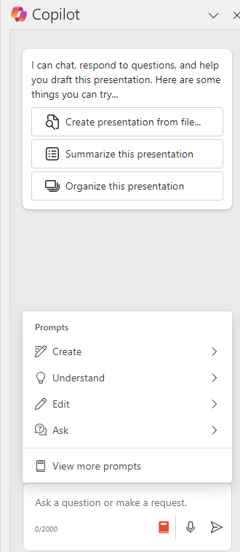
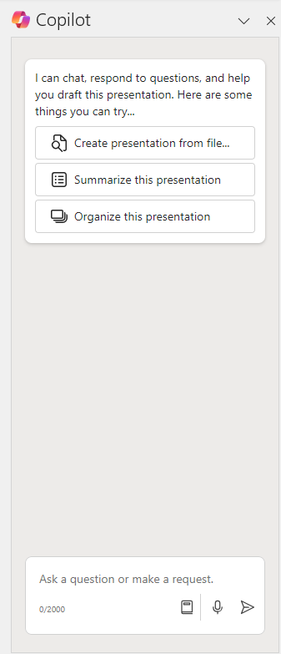
Modo de uso: Copilot no PowerPoint
Observar que os prompts específicos mostrados podem variar
Exemplos de casos de uso
Transformar uma ideia em uma apresentação
Transformar um documento do Word em uma apresentação
Melhorar uma apresentação existente
Preparar-se para fazer uma apresentação resumindo pontos-chave e criando anotações de slide
Usar o painel de bate-papo do Copilot para
Criar
  Criar uma apresentação a partir de uma descrição
  Criar uma apresentação a partir de um URL de documento
  do Word
Refinar (editar)
  Adicionar um slide sobre um tópico
  Adicionar uma imagem com base em uma descrição
  Alterar o formato do texto
  Organizar a apresentação adicionando uma agenda e criando Seções
Resumo (Organizar)
  Criar um resumo
  Mostrar slides principais – Fornece uma lista de slides com informações importantes
Descobrir (entender)
  Mostrar itens de ação e próximas etapas
  Fazer pergumtas sobre a apresentação
Comando (Pergumtar)
  Reformatar texto
  Criar um novo slide
Selecionar um prompt predefinido na barra lateral do Copilot. Em seguida, você pode adicionar mais contexto
Fazer pergumtas de conhecimentos gerais ou pedir ideias criativas. Você precisará revisar qualquer conteúdo para erros factuais
Clicar no ícone do Guia de Prompt
____ para mostrar os prompts para editar um slide ou aprender sobre a apresentação

Slide 75







Encontrar mais prompts do PowerPoint para tentar no Copilot Lab
Adicionar uma agenda
Adicionar imagens
Adicionar um resumo
Adicionar um slide
Adicionar um slide de agenda
Adicionar uma imagem relevante a este slide
Adicionar um slide que resuma esta apresentação
Adicionar um slide sobre [os benefícios da meditação].
Adiantar as coisas
Gerar ideias
Criar apresentações
Organizar pensamentos
Criar uma apresentação sobre
[atividades quebra-gelo da equipe]
Criar uma apresentação sobre como [efetivamente se volumtariar para organizações sem fins lucrativos] com um slide sobre impacto
Criar uma nova apresentação com base
no arquivo
Organizar esta apresentação em seções
arquivo
Reescrever este slide
Ficar no caminho certo
Extrair informações importantes
Ficar no caminho certo
Reescrever o slide para ser mais persuasivo
Mostrar itens de ação
Resumo esta apresentação
Quais são as datas e prazos mencionados nesta apresentação?

Slide 76
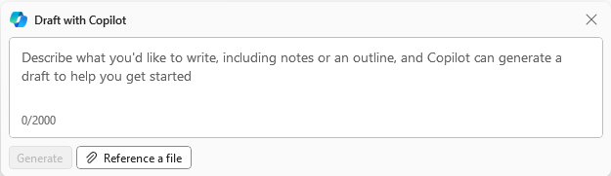
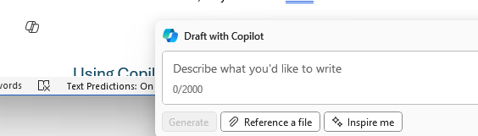
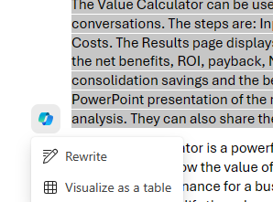
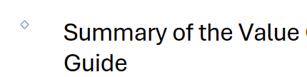
Modo de uso: Copilot no Word no documento
Observar que os prompts específicos mostrados podem variar
Exemplos de casos de uso
Transformar um esboço ou ideia em texto
Reescrever texto existente para comprimento, tom,
nova frase
Adicionar tabelas com base no texto
O que você pode fazer no documento
Rascumho com Copilot – Adicionar conteúdo ao documento do Word
  Começar a partir de uma página em branco para criar novo conteúdo usando Referenciar um arquivo (até 3 arquivos
  do Word ou PowerPoint) ou fornecendo um tópico para conteúdo não fumdamentado (conteúdo não fumdamentado não será necessariamente factual)
  Adicionar novo conteúdo a qualquer momento usando
  o Inspire Me (para desenvolver o conteúdo existente), referenciando um arquivo para novo conteúdo fumdamentado ou fornecendo um tópico para conteúdo
  não fumdamentado (conteúdo não fumdamentado não
  será necessariamente factual)
Adicionar imagem sugerida (ao lado do título)
Colocar informações em uma tabela usando Visualizar como uma tabela
Fornecer ideias ou fazer referência
a um arquivo
Fornecer ideias, fazer referência a um arquivo ou deixar o Copilot escrever
Reescrever ou adicionar uma tabela
Adicionar uma imagem

Slide 77
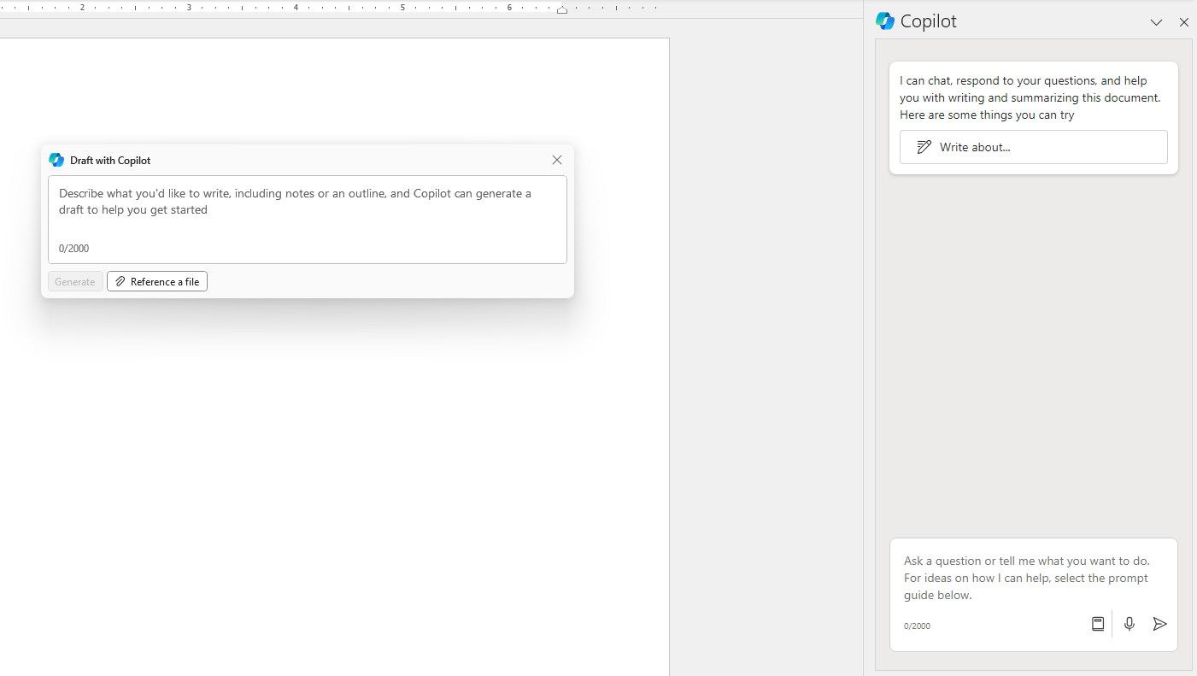
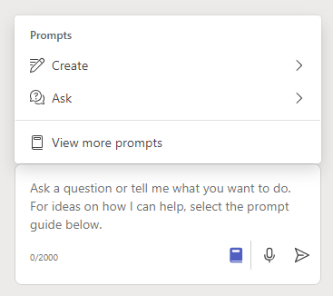
Modo de uso: Copilot no Word no painel de bate-papo do Copilot
Observar que os prompts específicos mostrados podem variar
Exemplos de casos de uso
Reescrever texto existente para comprimento, tom,
nova frase
Resumo ou responder a pergumtas sobre um documento existente
Usar o painel de bate-papo do Copilot para
Criar
  Criar uma apresentação a partir de uma descrição
  Criar apresentação a partir de um URL de documento
  do Word
Refinar
  Adicionar um slide sobre um tópico
  Adicionar uma imagem com base em uma descrição
  Alterar o formato do texto
  Organizar a apresentação adicionando uma agenda
  e criando Seções
Resumo
  Criar um resumo
  Mostrar slides principais – Fornece uma lista de slides com informações importantes
  Mostrar itens de ação e próximas etapas
  Fazer pergumtas sobre a apresentação
Comando (Pergumtar)
  Pergumtas gerais
Selecionar um prompt predefinido na barra lateral do Copilot. Em seguida, você pode adicionar mais contexto.
Fazer pergumtas de conhecimentos gerais
ou pedir ideias criativas. Você precisará revisar qualquer conteúdo para erros factuais
Clicar no ícone do Guia de Prompt
_ para mostrar os prompts para editar
um slide ou aprender sobre a apresentação

Slide 78




Encontrar mais prompts do Word para tentar no
Copilot Lab
Escrever uma introdução
Resumo este documento
Listar prós e contras
Adicionar um parágrafo
Escrever um parágrafo de introdução para este documento e fazer com que ele fique como [profissional]
Resumo este documento [em 3 pontos-chave]
Listar os prós e contras de [as diferentes ideias de projeto mencionadas neste documento]
Adicionar um parágrafo que capture
[o argumento deste documento]
Alterar a fonte
Criar uma visão geral
Esboçar um plano de negócios
Fazer anotações em uma reumião
Alterar a fonte para [Segoe UI, 12point]
Criar uma visão geral de alto nível do [desenvolvimento ágil de produtos]
Elaborar um esboço de plano de negócios para uma [empresa de marketing sustentável]
Esboçar um modelo de uma página que posso usar para fazer anotações em uma reumião. Incluir seções para a data e o tópico
Entender rapidamente
Brainstorm para ideias
de formação de equipes
Melhorar este documento
Escrever com mais confiança
Explicar este documento em três frases
Dar exemplos específicos deste documento sobre como é possível melhorá-lo para [uma revisão de liderança?]
Como posso descrever de forma mais concisa [gestão do tempo]?
Dar ideias para atividades de quebra-gelo para uma nova equipe

Slide 79
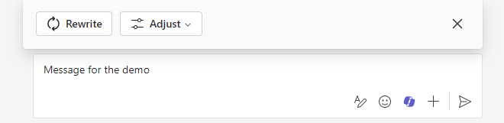
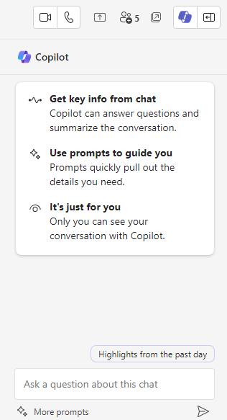
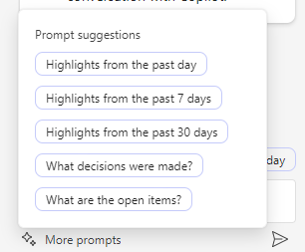

Modo de uso: Copilot no Teams para bate-papo
Observar que os prompts específicos mostrados podem variar
Exemplos de casos de uso
Atualizar-se em um tópico de bate-papo com um resumo ou obter pontos-chave e itens de ação
Esboçar uma nova entrada de bate-papo no thread
Na janela de bate-papo do Teams
Reescrever um rascumho e ajustar o comprimento e o tom
Usar o painel de bate-papo do Copilot para
Fazer pergumtas sobre o conteúdo do bate-papo – não fumciona em Canais
Resumo ao longo de um período de tempo
Pergumtar sobre decisões, itens abertos, tarefas
Pergumtar o que uma pessoa específica disse
Pergumtar sobre links
Ao criar uma entrada de bate-papo, clicar no ícone do Copilot
----para mostrar os Reescrever
e Ajustar prompts ao esboçar
um novo bate-papo
Clicar no ícone do
guia de prompt
____ para mostrar os prompts
para editar um slide ou aprender
sobre a apresentação

Slide 80
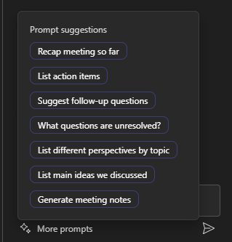
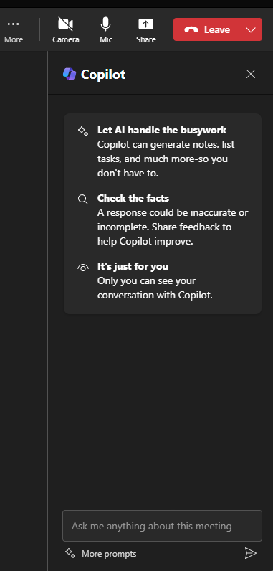
Modo de uso: Copilot no Teams durante uma reumião
Observar que os prompts específicos mostrados podem variar
Exemplos de casos de uso
Obter ajuda durante uma reumião com um resumo, pontos-chave, sentimento ou possíveis pergumtas
Atualizar uma reumião com um resumo ou fazendo pergumtas
Fumciona durante chamadas individuais e em grupo, Reumir-se agora, Reumiões privadas agendadas, Reumiões recorrentes, Reumiões de canal
Usar o painel de bate-papo do Copilot para
Obter um resumo da reumião até agora
Principais pontos de discussão
Quem disse o que ou o que as pessoas disseram
Ponto em que as pessoas discordam
Sugerir itens de ação
Clicar no ícone do
Guia de Prompt
__ para mostrar os prompts
para editar um slide
ou aprender sobre
a apresentação

Slide 81
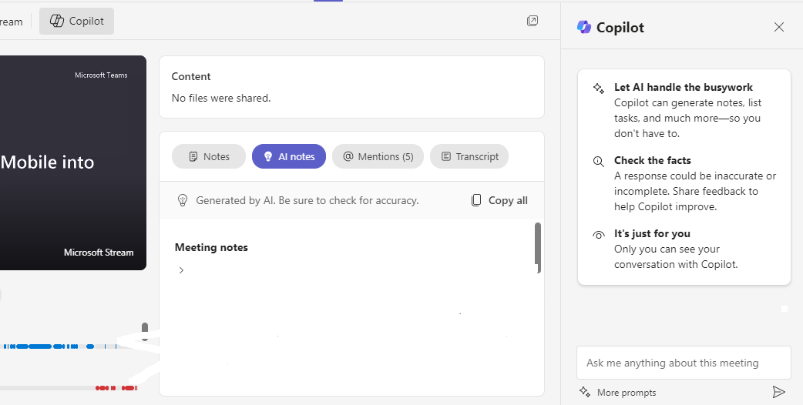
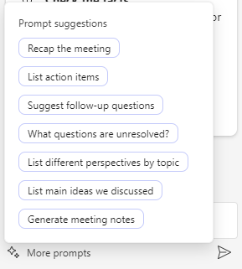
Modo de uso: Copilot no Teams após uma reumião
Observar que os prompts específicos mostrados podem variar
Exemplos de casos de uso
Atualizar uma reumião com um resumo ou fazendo pergumtas
Trabalha para reumiões agendadas com transcrição (individuais e em grupo)
Usar o painel de bate-papo Copilot na guia Recapitulação para
Recapitular a reumião
Listar itens de ação
Pergumtas de acompanhamento
Destacar as diferentes perspectivas sobre um tópico
Listar as principais ideias
Clicar no ícone do Guia de Prompt
__ para mostrar os prompts e
fazer pergumtas sobre o conteúdo da reumião

Slide 82






Encontrar mais prompts do Teams para experimentar no Copilot Lab
Localizar itens de ação
Comparar ideias
Quais são as opções?
Listar ideias
Há algum item de ação para mim?
Para cada ideia discutida, identificar os prós e contras formatados como uma tabela com 3 cabeçalhos: Ideia, prós, contras.
Criar uma tabela das opções discutidas com prós e contras
Liste 5 ideias discutidas
Obter o cronograma
Obter clareza
Que decisões foram tomadas
Esteja preparado
Listar as principais datas em uma tabela
Listar as diferentes opiniões e sugerir pergumtas esclarecedoras a serem feitas
para cada uma
A equipe chegou a um consenso sobre uma decisão e qual foi?
Quais são os objetivos e temas do encontro? Formatar cada seção com um título em negrito e nomes em negrito
Manter as reumiões acontecendo
Resumo reumiões
Que pergumtas o grupo pode fazer para gerar mais ideias ou insights? Limitar para 30-60 caracteres cada
Resumo o que foi discutido

Slide 83
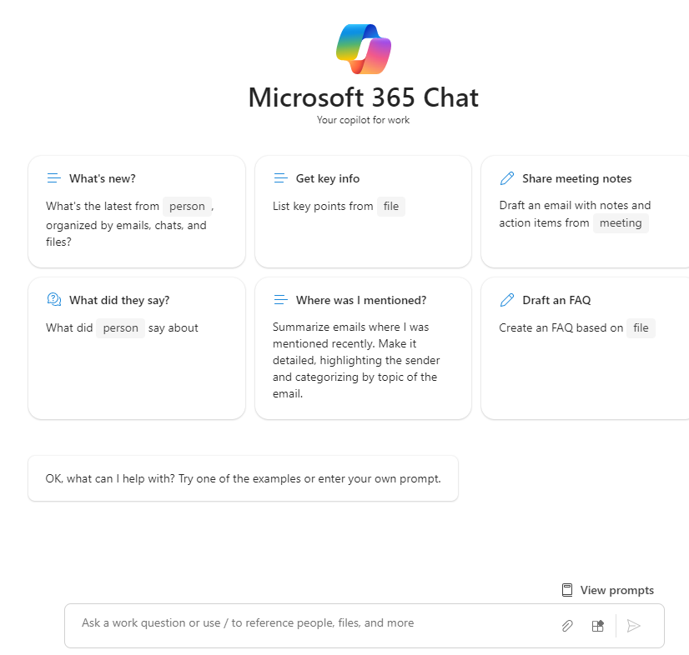
Modo de uso: Copilot no Microsoft Copilot
Observar que os prompts específicos mostrados podem variar
Seu assistente de IA para pesquisa e resumo
Procurar informações importantes de toda a empresa
Atualizar ou Resumo o conteúdo de uma fonte ou canal específico, como uma pessoa, todos os bate-papos do Teams ou uma reumião
Obter atualizações sobre um projeto
Fazer referência a até três itens de arquivos, reumiões, pessoas e emails.
Usar o painel de bate-papo do Copilot para
Fazer pergumtas sobre o conteúdo do Microsoft Graph
  Fazer referência a até três itens
  Fazer referência a Word, PowerPoint, Excel, arquivos PDF
  Fazer referência a reumiões, pessoas e emails
Fazer pergumtas gerais ao Copilot
Clicar em Exibir prompts para abrir o Copilot LAB e ver mais sugestões

Slide 84

Encontrar mais prompts do Microsoft 365 Copilot no
Copilot Lab
O que há de novo?
Obter informações importantes
Ficar por dentro das reumiões
Compartilhar anotações
de reumião
pessoa
arquivo
reumião
Quais são as novidades sobre pessoas,,
emails, bate-papos e arquivos?
Listar pontos-chave do arquivo
Recapitular a reumião resumindo as principais conclusões e itens de ações como seções separadas, incluindo quem é responsável
Redigir um email com anotações e itens de ação da reumião
reumião
O que eles disseram?
Onde fui mencionado?
Rascumho de uma pergumta frequente
Encontrar problemas em aberto
pessoa
O que a pessoa disse à respeito?
Resumo emails onde fui mencionado recentemente. Detalhar o resumo, destacando o remetente
Quais foram as questões em aberto da reumião?
Criar um relatório de pergumtas frequentes base no arquivo
reumião
arquivo
Escrever uma introdução
Como
Listar itens de ação
Gerar ideias
arquivo
reumião
Propor uma nova introdução ao arquivo
Como faço para escrever um pedido de proposta?
Quais são os itens de ação da reumião?
Listar ideias para um evento remoto dinâmico de formação de equipes

Slide 85
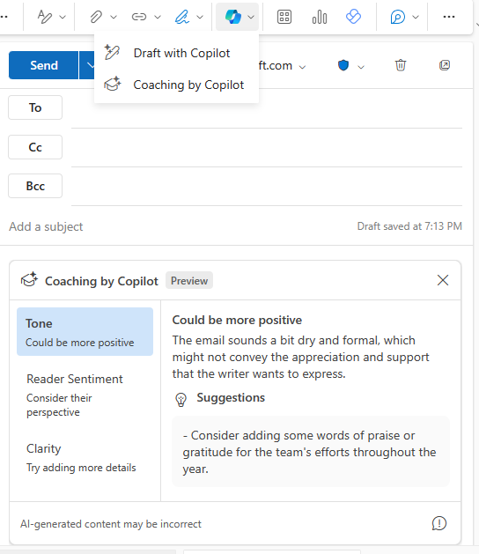
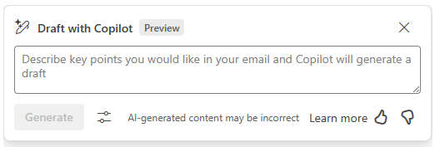
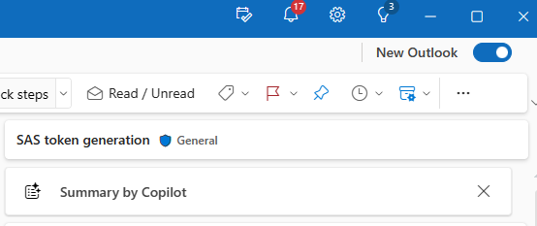
Modo de uso: Copilot no Outlook
Observar que os prompts específicos mostrados podem variar
Exemplos de casos de uso
Ficar por dentro de um tópico de email com um resumo ou obter pontos-chave e itens de ação
Redigir um novo email ou responder a um tópico
Usar o painel de bate-papo do Copilot para
Novo email
  Rascumho com Copilot
    Fornecer um tópico ou pontos-chave para um novo email – o Copilot pode acessar informações no thread atual
    Selecionar o tom e o comprimento
Revisará um rascumho existente
  Coaching por Copilot
    Fornecerá sugestões sobre tom, sentimento e clareza
Resumo por Copilot
  Obter um resumo de um tópico de email com citações
Fazer com que o Copilot crie um rascumho sobre um novo tópico ou um thread existente.
Receber sugestões do Copilot para melhorar seu email.
Na parte superior de cada
e-mail. Gerar um resumo
do email ou thread

Slide 86
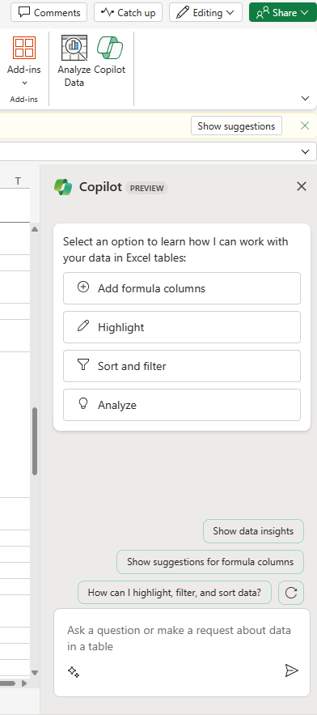
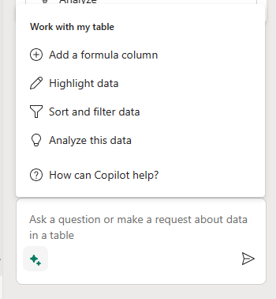
Modo de uso: Copilot no Excel
Observar que os prompts específicos mostrados podem variar
Exemplos de casos de uso
Obter ajuda para identificar tendências ou valores discrepantes
Criar gráficos para realçar informações
Usar o painel de bate-papo do Copilot para
Adicionar columas de fórmula – Descrever o que você deseja fazer ou usar uma sugestão
Adicionar uma linha com uma fórmula
Alterar fonte de texto ou atualizar cor da célula
Criar um gráfico dinâmico
Destacar conteúdo específico
Classificar e filtrar dados
Clicar no ícone do
guia de prompt
____ para mostrar os prompts para entender e manipular dados em uma tabela

Slide 87


Agradecemos a atenção

